Slide 1

CHRONIC KIDNEY DISEASE
DỰ ĐOÁN
BỆNH THẬN MẠN TÍNH
TRƯỜNG ĐẠI HỌC CÔNG NGHỆ KỸ THUẬT HƯNG YÊN
Xây dựng mô hình phân loại CKD • Đóng gói model • Web App • Docker Compose
BÀI TẬP LỚN
HỌC MÁY CƠ BẢN
THÔNG TIN NHÓM THỰC HIỆN
Vũ Tiến Đạt
10122121
Mã lớp
12523W.2
Nguyễn Hồng Sơn
12523075
GV giảng dạy
Th.S Nguyễn Đức Tuấn Anh
NGÀNH KỸ THUẬT PHẦN MỀM • KHOA CÔNG NGHỆ THÔNG TIN • 2026

Slide 2
01
Giới thiệu bài toán & bộ dữ liệu
Bài toán phân loại nhị phân có giám sát trên dữ liệu y tế CKD
BÀI TOÁN
DATASET
Mục tiêu
SỐ MẪU
FEATURE
CỘT GỐC
• Dự đoán bệnh nhân thuộc lớp ckd hoặc notckd dựa trên 24 đặc trưng lâm sàng.
• So sánh nhiều mô hình học máy và lựa chọn mô hình phù hợp để triển khai.
• Hệ thống phục vụ hỗ trợ sàng lọc ban đầu, không thay thế chẩn đoán y khoa.
400
24
26
bệnh nhân
14 số + 10 loại
id + 24 + target
Phân bố biến mục tiêu
CKD
250 mẫu • 62,5%
Các nhóm đặc trưng đầu vào
NOTCKD
150 mẫu • 37,5%
Tuổi & huyết áp
Nước tiểu
Máu & điện giải
Tiền sử & triệu chứng
Nguồn báo cáo: Chronic Kidney Disease Dataset (Kaggle/UCI).

Slide 3
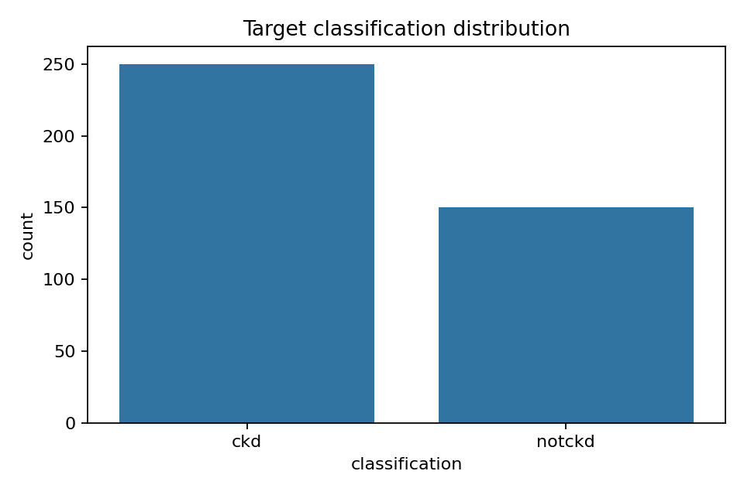
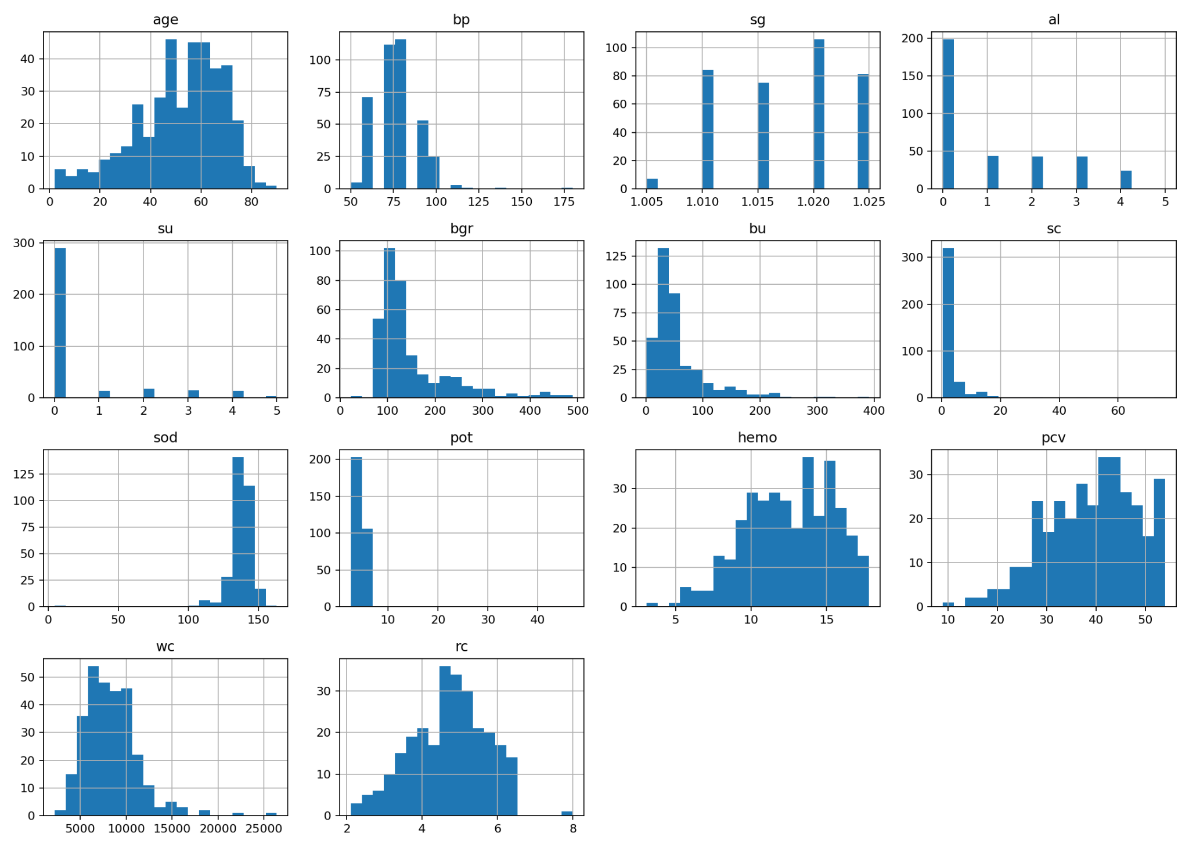
02
EDA — Phân bố lớp & phân phối các biến số
Target → Numerical Distribution
Phân bố biến mục tiêu
Phân bố 14 biến numeric
• CKD: 250 mẫu (62,5%).
• NOTCKD: 150 mẫu (37,5%).
• Dùng Stratified Split để giữ tỷ lệ lớp trên Train/Test.
bgr / bu / sc / pot / su lệch phải
thang đo giữa feature khác nhau
StandardScaler cho numeric
EDA cho thấy dữ liệu có outlier, missing và khác biệt thang đo — cần pipeline tiền xử lý nhất quán.

Slide 4
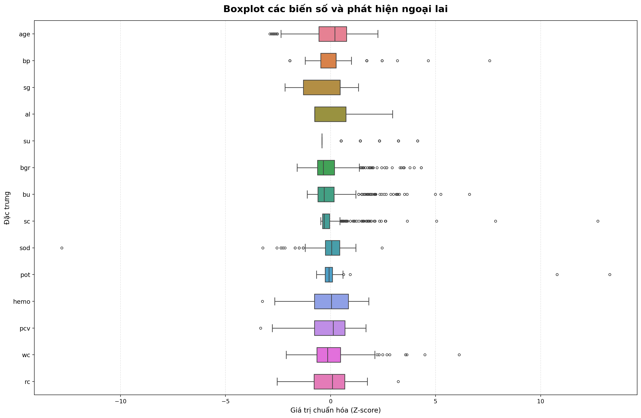
03
EDA — Ngoại lai & giá trị thiếu
Hai vấn đề trực tiếp quyết định chiến lược imputation và xử lý dữ liệu
Outlier theo IQR
263 outlier theo IQR
su 61 • sc 51 • bu 38 • bp 36 • bgr 34
Không tự động xóa: trong dữ liệu y tế, giá trị cực đoan có thể phản ánh tình trạng bệnh thực tế.
Imputation được thực hiện bên trong Pipeline và chỉ học thống kê từ tập Train để tránh leakage.

Slide 5
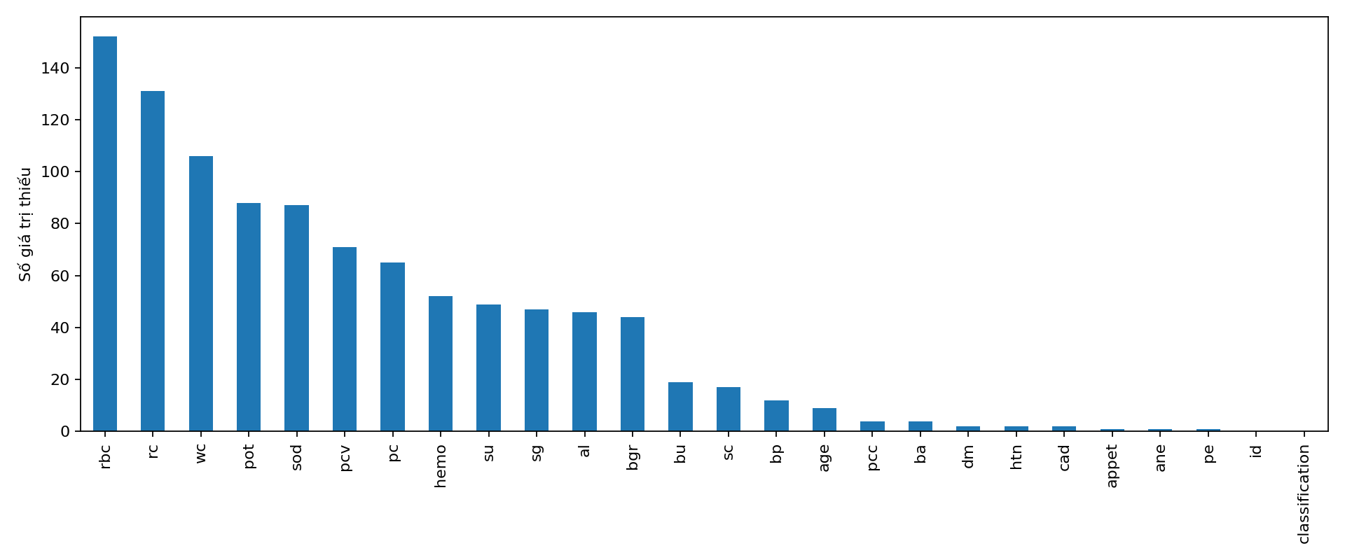
03
EDA — Ngoại lai & giá trị thiếu
Hai vấn đề trực tiếp quyết định chiến lược imputation và xử lý dữ liệu
Missing Values
rbc
38,00%
152 missing
rc
32,75%
131 missing
wc
26,50%
106 missing
pot
22,00%
88 missing
sod
21,75%
87 missing
Giải pháp
Numeric → median
Categorical → mode
Imputation được thực hiện bên trong Pipeline và chỉ học thống kê từ tập Train để tránh leakage.

Slide 6
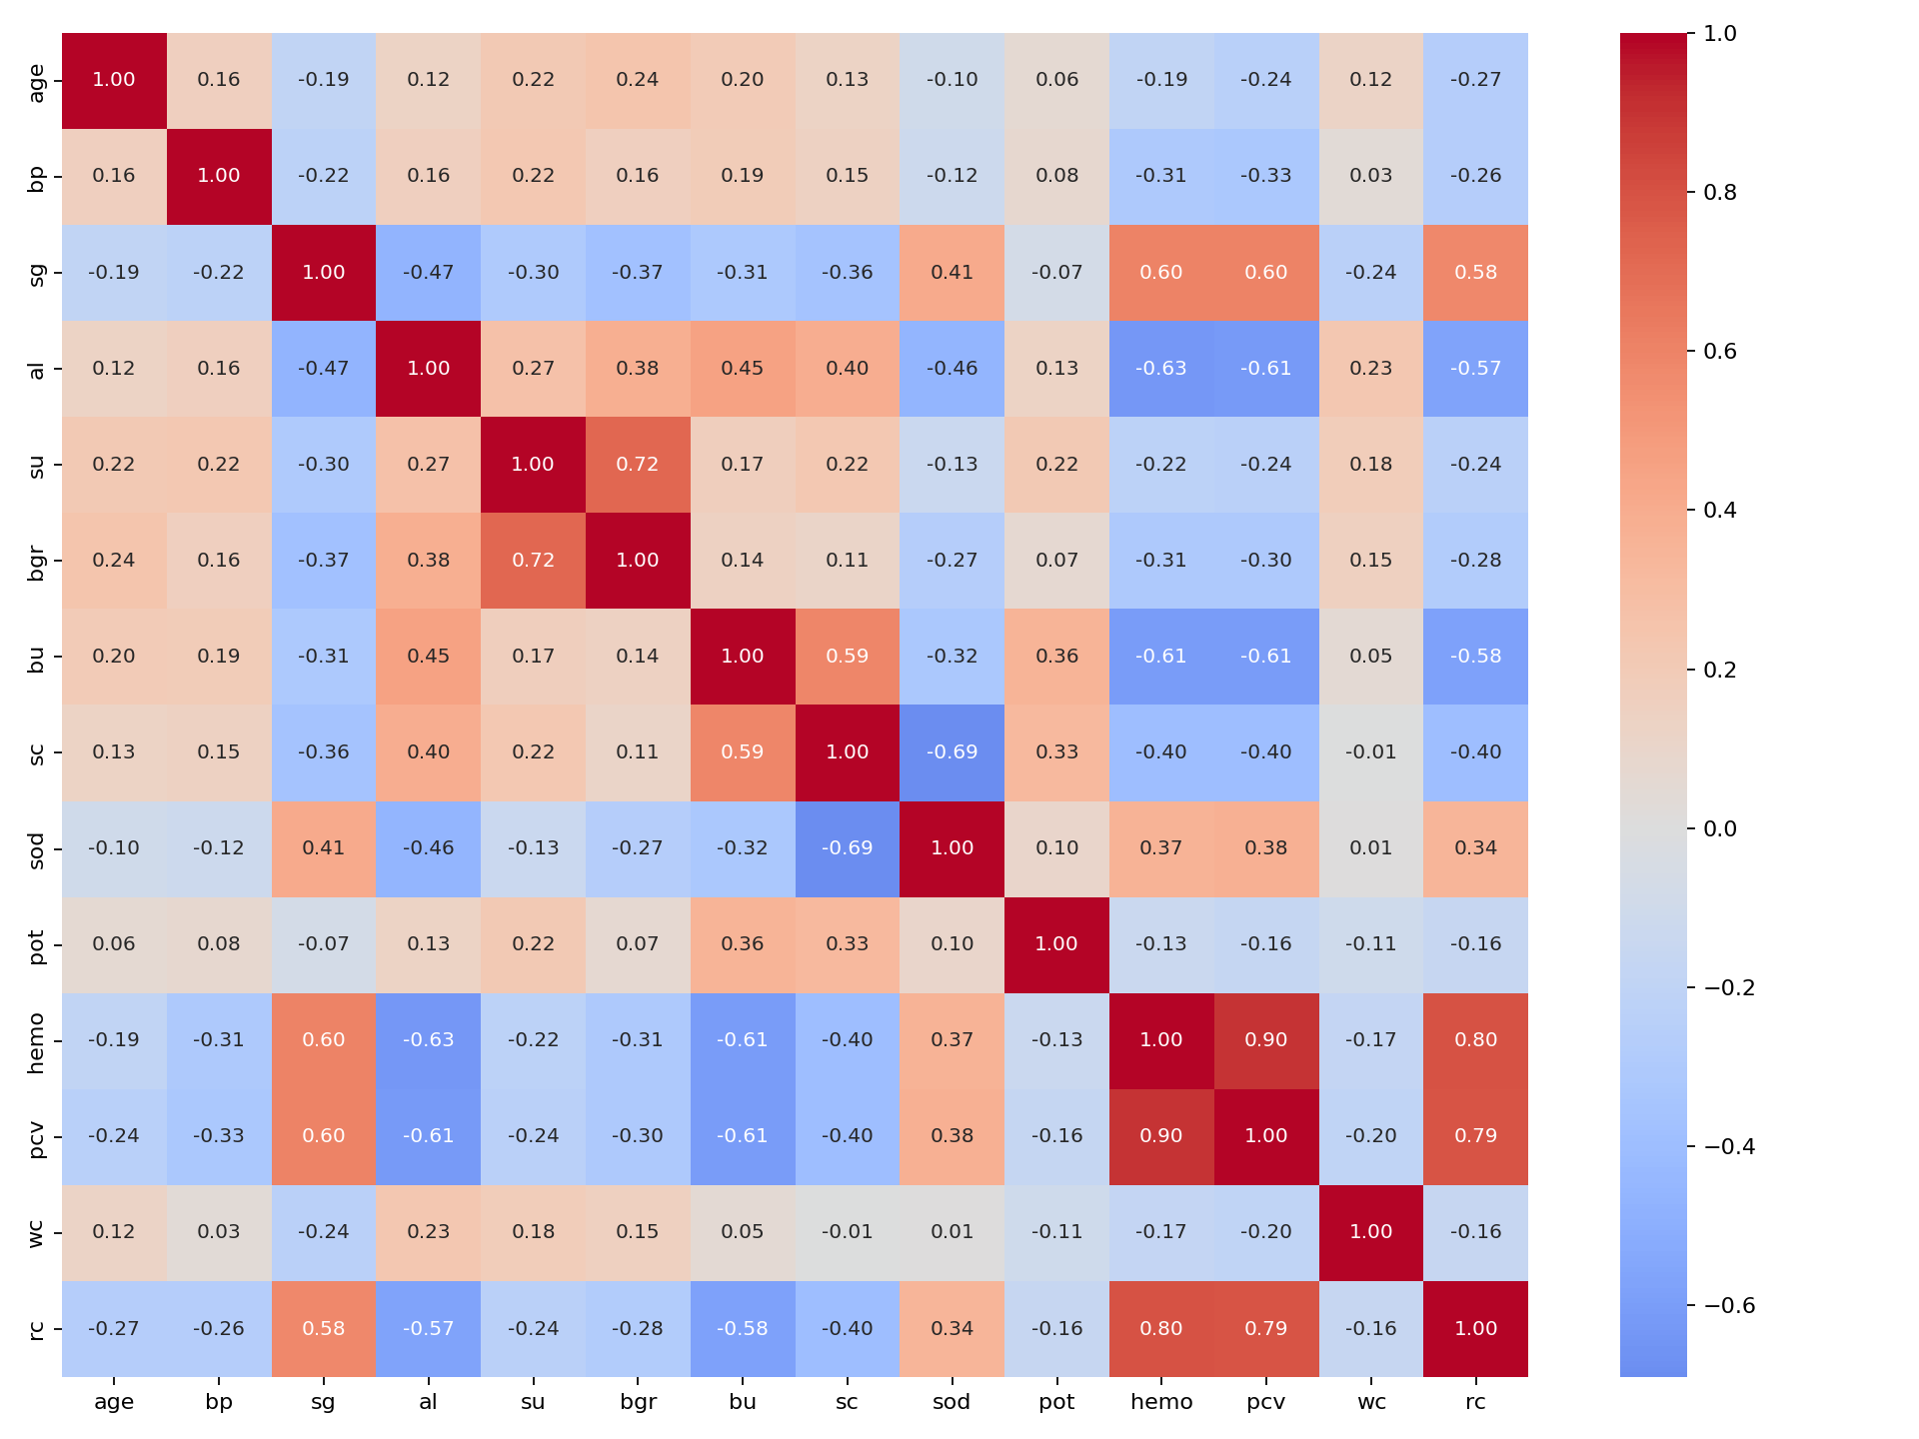
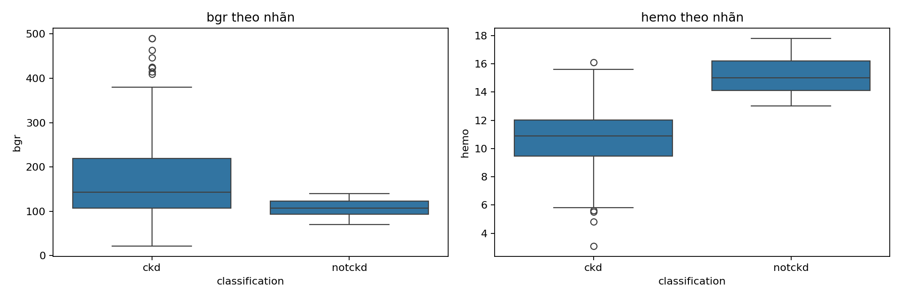
04
EDA — Tương quan & đặc trưng theo nhãn
Tập trung vào các mối quan hệ có ý nghĩa cho phân loại CKD / NOTCKD
Heatmap tương quan
bgr & hemo theo nhãn
Cặp biến
hemo–pcv
0.895
hemo–rc
0.798
pcv–rc
0.792
su–bgr
0.718
sc–sod
0.691
MEDIAN BGR
MEDIAN HEMO
143,5
10,9
CKD
CKD
NOTCKD: bgr 107,5 • hemo 15,0
bgr có xu hướng cao hơn ở CKD, trong khi hemo thấp hơn rõ rệt — hai feature giúp tách lớp tốt.

Slide 7
05
Kết luận EDA & định hướng xử lý
Chuyển các phát hiện trong dữ liệu thành quyết định kỹ thuật cụ thể
VẤN ĐỀ PHÁT HIỆN | QUYẾT ĐỊNH XỬ LÝ | LÝ DO
Dataset 400 mẫu | Giữ toàn bộ dữ liệu hợp lệ | Quy mô nhỏ, hạn chế mất mẫu
Cột id | Loại khỏi feature | Không mang ý nghĩa lâm sàng
14 numeric + 10 categorical | Tách thành hai pipeline | Mỗi kiểu dữ liệu cần biến đổi khác nhau
Missing nhiều | Median / Most Frequent | Tận dụng dữ liệu, giảm ảnh hưởng outlier
263 outlier theo IQR | Không xóa tự động | Giá trị cực trị có thể là tín hiệu bệnh
Thang đo khác nhau | StandardScaler cho numeric | Quan trọng với LR / SVC / KNN
Hai lớp 62,5% / 37,5% | Stratified Split | Bảo toàn tỷ lệ lớp
Một số cặp tương quan cao | Không xóa cảm tính | Dùng regularization + CV để đánh giá
Dataset nhỏ | 80/20 + 5-fold CV | Tăng độ tin cậy khi chọn model
Nguyên tắc xuyên suốt: tách Train/Test trước khi học các thống kê tiền xử lý → tránh Data Leakage.

Slide 8
06
Quy trình tiền xử lý & kiểm soát Data Leakage
Pipeline tái sử dụng nhất quán ở huấn luyện, đánh giá và inference
01
02
03
04
05
06
Làm sạch
→
Chuẩn kiểu
→
Loại id
→
Split
→
Transform
→
Pipeline
trim text, “?” → NaN
14 feature numeric
X = 24 features
320 Train / 80 Test
Impute + Encode + Scale
ColumnTransformer → Model
NUMERIC PIPELINE
CATEGORICAL PIPELINE
ANTI-LEAKAGE
SimpleImputer(strategy="median")
SimpleImputer(strategy="most_frequent")
• Không impute trước khi split.
• Không scale toàn dataset.
• GridSearchCV fit cả preprocessing + estimator trên từng fold.
↓
↓
StandardScaler()
OneHotEncoder(handle_unknown="ignore")
Median chỉ được học trên X_train.
Mode chỉ được học trên X_train.
Kết quả split: Train 320 mẫu (200 CKD / 120 NOTCKD) • Test 80 mẫu (50 / 30) • random_state=42.

Slide 9
07
Các mô hình & không gian siêu tham số
1 baseline + 4 mô hình chính; GridSearchCV 5-fold tối ưu F1 của lớp CKD
TUYẾN TÍNH
Logistic Regression
MARGIN
Support Vector Classifier
• C: 0.01 / 0.1 / 1 / 10
• class_weight: None / balanced
• Best: C = 1, class_weight = None
• C: 0.1 / 1 / 10
• kernel: linear / rbf • gamma: scale / auto
• Best: C = 0.1, linear, gamma = scale
KHOẢNG CÁCH
K-Nearest Neighbors
ENSEMBLE
Random Forest
• n_neighbors: 3 / 5 / 7 / 9
• weights: uniform / distance • p: 1 / 2
• Best: k = 5, p = 1, weights = distance
• n_estimators = 100 • max_depth: None / 10
• min_samples_split: 2 / 5
• Best: depth None, split 2, class_weight = balanced
Dummy Classifier • baseline lớp phổ biến

Slide 10
08
Kết quả tuning & Cross-Validation
CV F1 và độ lệch giữa Train–CV giúp theo dõi khả năng tổng quát hóa
MODEL | BEST PARAMS | CV F1 | CV STD | TRAIN F1 | GAP
Logistic Regression | C=1 • class_weight=None | 1.0000 | 0.0000 | 1.0000 | 0.0000
Random Forest | 100 trees • balanced | 0.9975 | 0.0049 | 1.0000 | 0.0025
SVC | C=0.1 • linear | 0.9975 | 0.0051 | 0.9994 | ≈0.0019
KNN | k=5 • p=1 • distance | 0.9743 | 0.0083 | 1.0000 | ≈0.0257
Dummy | Không tuning | 0.7692 | 0.0000 | 0.7692 | 0.0000
LOGISTIC REGRESSION
RANDOM FOREST
SVC
KNN
CV F1 = 1.0000
CV F1 = 0.9975
CV F1 = 0.9975
CV F1 = 0.9743
ổn định 5/5 fold
gap chỉ 0.0025
linear kernel
gap lớn nhất
Notebook 03 chỉ tuning; mô hình cuối cùng được quyết định sau khi đánh giá trên tập Test độc lập.

Slide 11
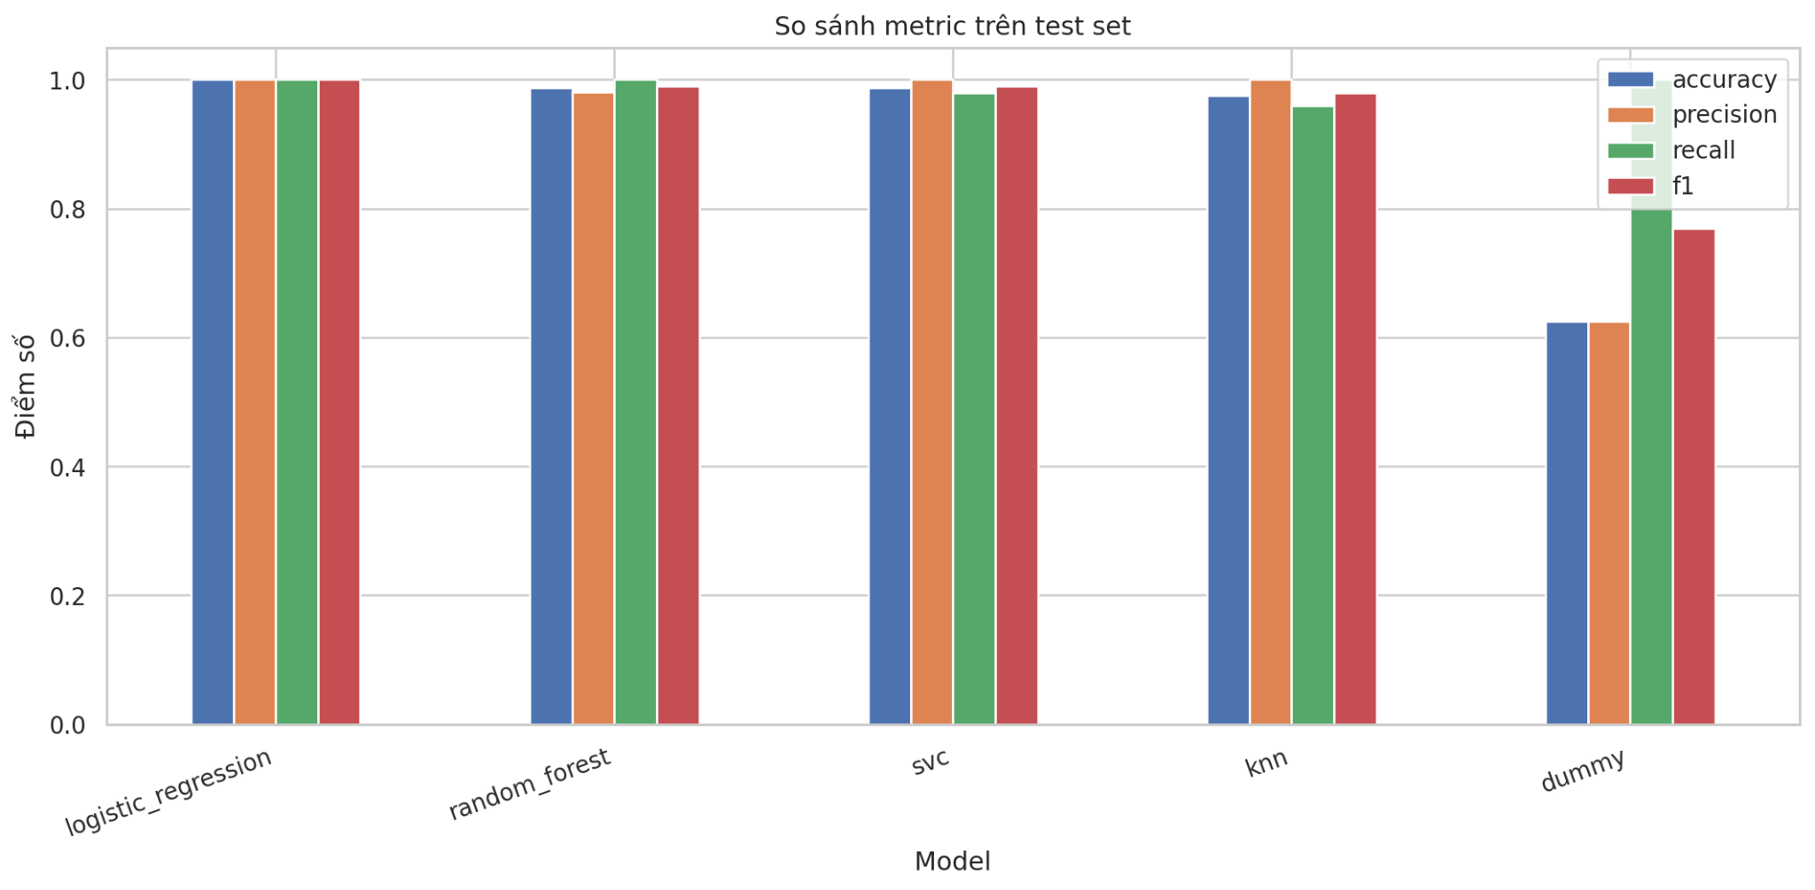
09
Đánh giá trên Test Set — So sánh metric
Tập Test gồm 80 mẫu và chỉ được sử dụng ở giai đoạn đánh giá cuối
ĐIỂM NHẤN
Logistic Regression
1.000
Accuracy • Precision • Recall • F1
Random Forest
F1 0.990
SVC
F1 0.990
KNN
F1 0.980
Với bài toán hỗ trợ sàng lọc, Recall và False Negative cần được theo dõi bên cạnh Accuracy.

Slide 12
So sánh tổng hợp các mô hình
So sánh hiệu năng trên tập Test, khả năng tổng quát hóa, tốc độ suy luận và kích thước artifact.
Model | Test F1 | Accuracy | AUC | Train → Test | Time/sample
Dummy | 0.7692 | 0.6250 | 0.5000 | 0.7692 → 0.7692 | 0.161 ms
Logistic Regression | 1.0000 | 1.0000 | 1.0000 | 1.0000 → 1.0000 | 0.193 ms
SVC | 0.9899 | 0.9875 | 1.0000 | 1.0000 → 0.9899 | 0.219 ms
KNN | 0.9796 | 0.9750 | 0.9987 | 1.0000 → 0.9796 | 0.402 ms
LÝ DO LỰA CHỌN LOGISTIC REGRESSION LÀM MÔ HÌNH XUẤT SẮC NHẤT:
Logistic Regression được lựa chọn để triển khai vì đạt kết quả tốt nhất trên tập Test hiện tại với F1 = 1.0000, Accuracy = 1.0000 và AUC = 1.0000, đồng thời có khoảng cách Train–Test bằng 0. Bên cạnh hiệu năng cao, mô hình có kích thước artifact nhỏ, thời gian dự đoán nhanh và cấu trúc tuyến tính dễ giải thích hơn so với SVC và Random Forest. Ngoài ra, Logistic Regression có khả năng cung cấp xác suất dự đoán, phù hợp với việc hiển thị kết quả trên Web App..

Slide 13
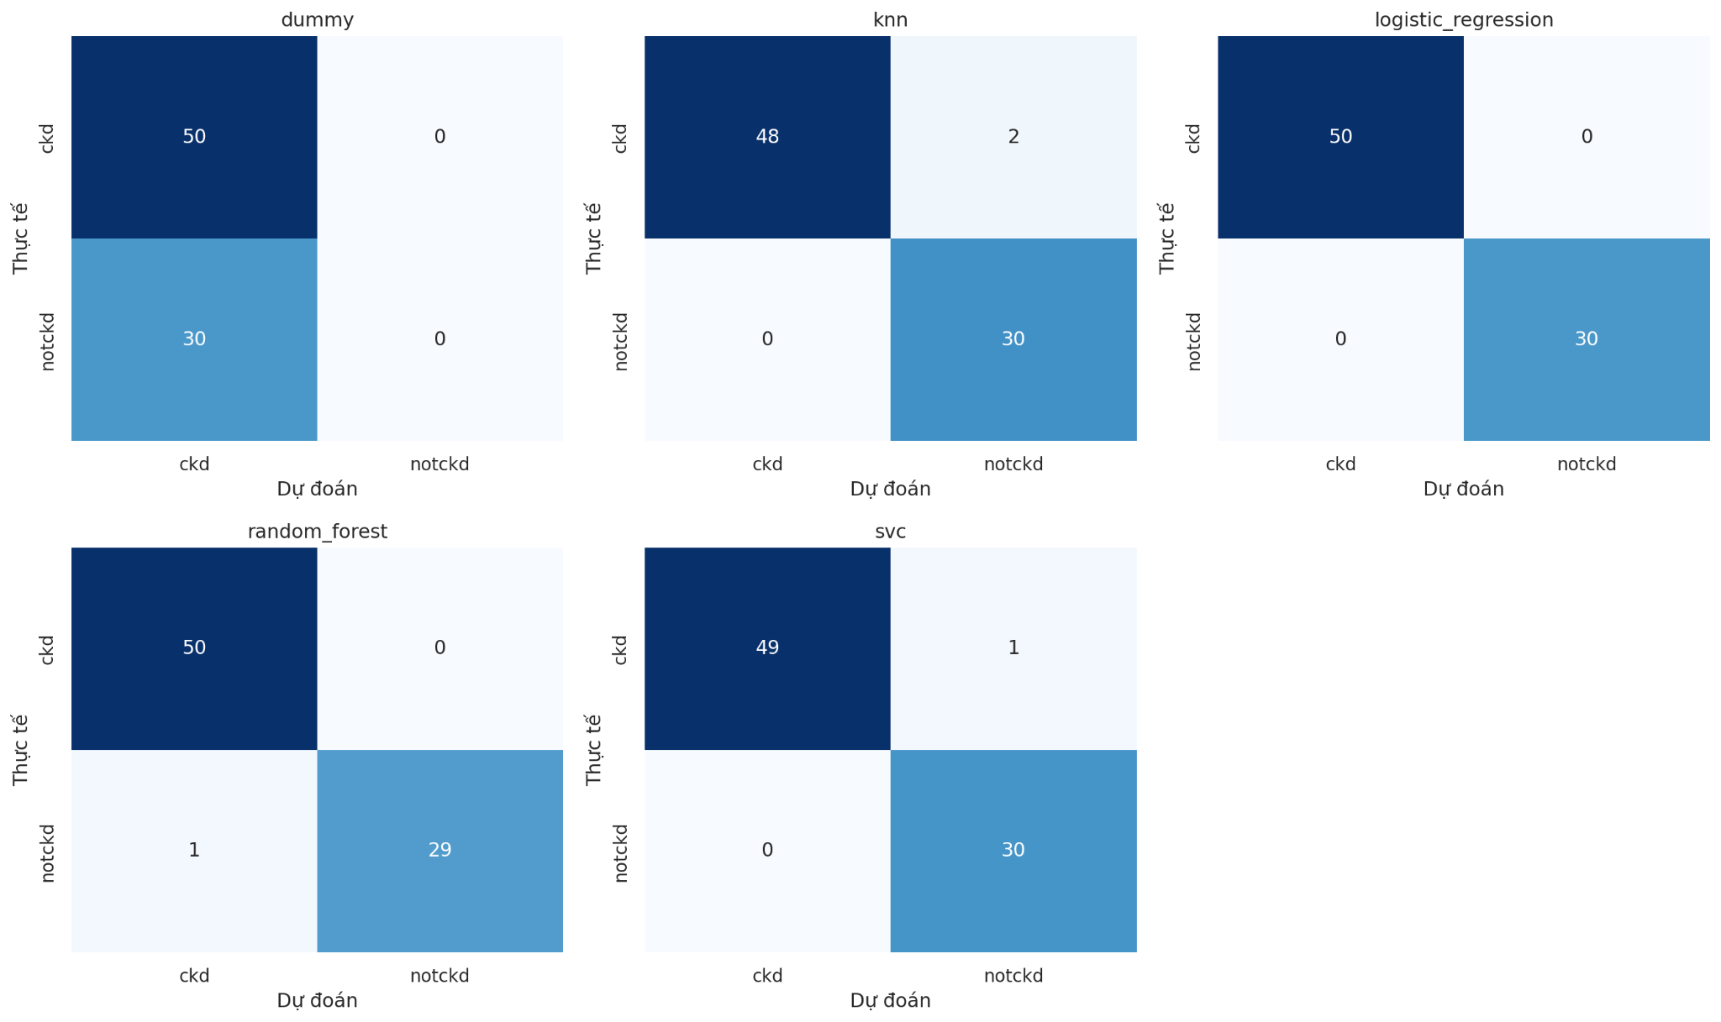
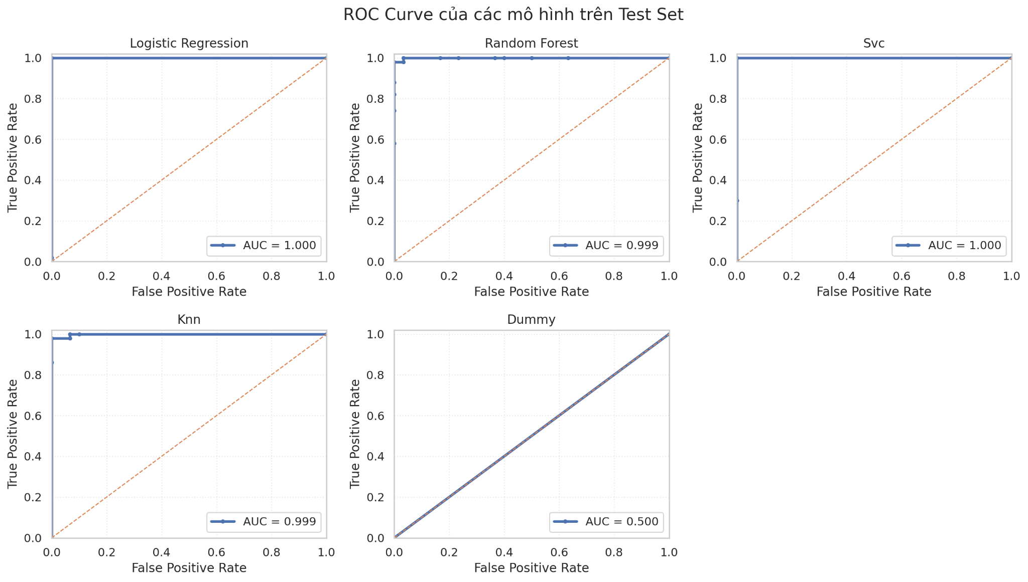
10
Confusion Matrix & ROC–AUC
Xem trực tiếp lỗi phân loại và khả năng phân biệt hai lớp trên nhiều threshold
Confusion Matrix
ROC Curve
LR
SVC
RF/KNN
LR: 0 lỗi
RF: 1 FP
SVC: 1 FN
KNN: 2 FN
Dummy: 30 FP
1.000
1.000
0.999
Dummy Classifier có AUC = 0.500; các mô hình chính đều vượt baseline rõ rệt.

Slide 14
11
Lựa chọn mô hình triển khai & đóng gói artifact
Logistic Regression v1.0.0 được chọn nhờ hiệu năng, độ đơn giản và khả năng giải thích
Model Packaging
MODEL ĐƯỢC CHỌN
Logistic
Regression
model.joblib
Pipeline preprocessing + Logistic Regression
schema.json
Mô tả 24 input + validation contract
TEST F1
AUC
1.0000
1.0000
Lý do lựa chọn
metadata.json
Version, metric, môi trường huấn luyện
• 0 FN và 0 FP trên split hiện tại.
• Artifact nhỏ, dự đoán nhanh.
• Mô hình tuyến tính, dễ giải thích hơn SVC/RF.
• Có probability để hiển thị trên Web App.
INPUT
→
ColumnTransformer
→
Logistic Regression
→
PREDICTION + PROB.
Lưu ý: F1 = 1.0000 là kết quả thực nghiệm trên test split 80 mẫu, không phải độ chính xác lâm sàng.

Slide 15
12
Kiến trúc hệ thống CKD AI Web App
Frontend, Backend, AI Service và MongoDB được tách thành các service độc lập
Người dùng
Frontend / Nginx
Backend
AI Service
model.joblib
→
→
→
→
Browser
Port 3000
Node.js / Express • 8000
FastAPI • 8001
Logistic Regression v1.0.0
↕
MongoDB
27017 nội bộ • prediction history
Frontend
24 input • probability • history
Backend
validate • request_id • DB
AI Service
schema • inference • explanation
MongoDB
lưu lịch sử • named volume
MongoDB không publish trực tiếp port 27017 ra host trong cấu hình hiện tại.

Slide 16
13
Request Flow, Docker Compose & cấu hình chạy
Luồng prediction được trace xuyên suốt bằng request_id
Luồng một request dự đoán
Docker Compose — 4 service
1
Browser tạo request
Frontend / Nginx
3000
2
Nginx nhận /api
Backend
8000
AI Service
8001
3
Backend validate input
MongoDB
27017 internal
4
Backend gọi AI Service
5
AI validate + model inference
Biến môi trường chính
6
Prediction + probability + explanation
FRONTEND_PORT=3000
BACKEND_PORT=8000
AI_PORT=8001
BACKEND_UPSTREAM=http://backend:8000
AI_SERVICE_URL=http://ai-service:8001
MONGODB_URI=mongodb://mongodb:27017
7
Backend lưu MongoDB
8
Frontend hiển thị kết quả
Health endpoint của các service trả HTTP 200; AI Service xác nhận model_loaded = true.

Slide 17
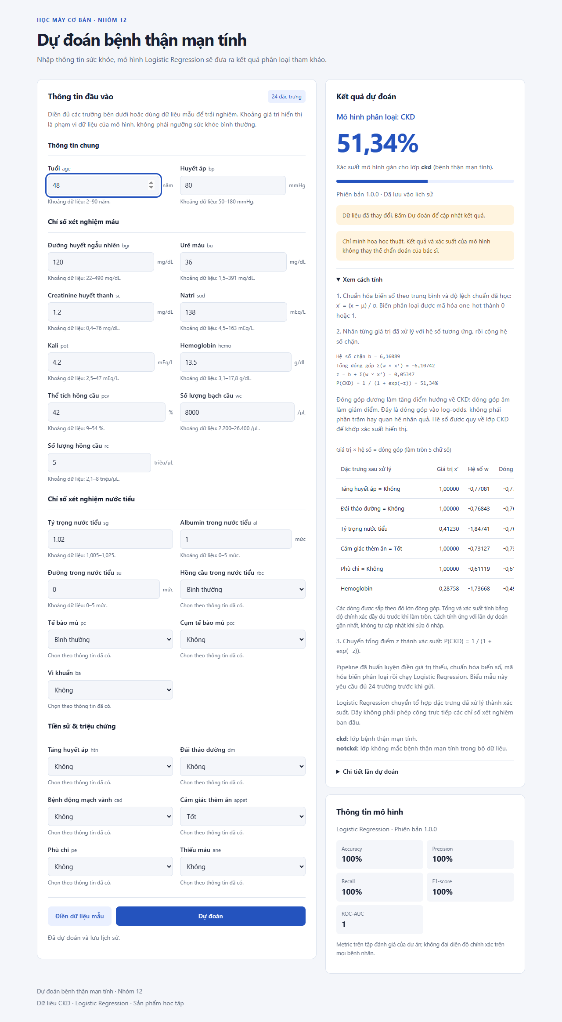
14
Web App, kiểm thử & hiệu năng hệ thống
Từ model offline đến một quy trình FE → BE → AI → DB có thể vận hành hoàn chỉnh
Giao diện Web & kết quả dự đoán
Kiểm thử chức năng
BACKEND
AI SERVICE
E2E
6/6 PASS
17 PASS
27/27
Chrome headless • PASS
Responsive 390 px • PASS
Load test toàn tuyến /api/predict
USERS | REQUESTS | RPS | p95 | ERROR
10 | 1,196 | 19.82 | 710.93 ms | 0%
20 | 1,081 | 17.90 | 1,592.10 ms | 0%
Cả hai mức: p95 < 2s và lỗi < 1%; mới kiểm chứng tới 20 users.

Slide 18
15
Kết luận, hạn chế & phân công
KẾT QUẢ
HẠN CHẾ
HƯỚNG PHÁT TRIỂN
• Hoàn thành pipeline EDA → preprocess → train → evaluate → deploy.
• Logistic Regression v1.0.0 được chọn làm model triển khai.
• Đóng gói model.joblib + schema.json + metadata.json.
• Tích hợp FastAPI, Node.js/Express, MongoDB và Docker Compose.
• Hoàn thành API test, browser test và load test.
• Dataset chỉ 400 mẫu; test set 80 mẫu.
• Chưa external validation / multi-center validation.
• Chưa calibration, confidence interval và fairness đầy đủ.
• Kết quả không thay thế chẩn đoán hoặc quyết định điều trị.
• Mở rộng dữ liệu và external validation.
• Calibration + confidence interval + fairness.
• Authentication, phân quyền, mã hóa, audit log.
• Monitoring production, CI/CD và rollback.
Phân công công việc
THÀNH VIÊN | MSSV | PHẦN VIỆC CHÍNH
Vũ Tiến Đạt | 10122121 | EDA • tiền xử lý • code ML • Frontend • Docker Frontend
Nguyễn Hồng Sơn | 12523075 | Train/evaluate/export model • AI API • Backend API • Docker Compose • triển khai
Cả nhóm | — | Tích hợp FE → BE → AI → DB • kiểm thử • báo cáo • slide

Slide 19
16
Tài liệu tham khảo & hướng dẫn vận hành
Slide cuối dùng cho kiểm tra nhanh nguồn tham khảo, cách chạy dự án và Q&A
TÀI LIỆU THAM KHẢO
HƯỚNG VẬN HÀNH
• [1] Khoa CNTT, Trường ĐH Công nghệ Kỹ thuật Hưng Yên (2022). Đề cương bài giảng Học máy cơ bản.
• [2] Cambridge Core — Logistic Regression in Rare Events Data.
• [3] ScienceDirect — Expert Systems with Applications article (PII S0957417419305573).
• [4] Berkeley Statistics — Technical Report 666.
• [5] Masters in Data Science — Undersampling.
• [6] YouTube — tài liệu tham khảo video trong báo cáo.
• [7] MachineLearningCoban — Giới thiệu Machine Learning.
1 Chuẩn bị môi trường
Docker Desktop / Docker Engine + Docker Compose.
2 Khởi động toàn bộ hệ thống
docker compose up --build
3 Truy cập dịch vụ
Frontend: http://localhost:3000
Backend: port 8000
AI Service: port 8001
MongoDB: 27017 nội bộ
Health check → HTTP 200 • model_loaded = true
XIN CHÂN THÀNH CẢM ƠN THẦY CÔ VÀ CÁC BẠN • Q & A

Slide 20
Thanks for listening!

